Slide 1
SAVREMENA ENGLESKA KNJIŽEVNOST

Slide 2
sAvremena svetska knjževnost
Uži pojam se odnosi na književne pojave i pisce naše epohe
Šire shvaćen pojam pojave, pisce i dela koja nisu nužno vezani za naše doba, ali i dalje imaju veliku vrednost i aktuelna su ( Šekspir, Jovan Sterija Popović)
Pisci pišu romane : roman ideja
roman-esej
roman toka svesti
filozofski roman
antiroman

Slide 3
Teme su : izgubljenost čoveka, njegova otuđenost u svetu, i njegova zabrinutost zbog sudbine čovečanstva.
Odlikuju je :
pojava novih književnih tehnika
menjanje pripovedačkih perspektiva (nepouzdanost i iščezavanje pripovedača)
razaranje fabule
uvođenje naučne građe i naučnih postupaka
napuštanje tradicionalnih humanističkih vrednosti

Slide 4
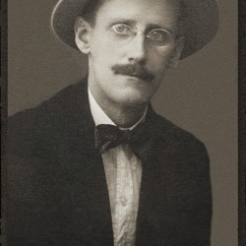
DŽEJMS DŽOJS (1882-1941)
Poreklom iz Irske
Vaspitavan u strogom katoličkom duhu, umalo nije postao sveštenik, ali se u jednom momentu otrgao od religije i porodice
Njegovo najznačajnije delo bio je roman Uliks (1922.)
U ovom delu susrećemo se sa parodijom, humorom, tokom svesti
Roman se sastoji od 18 poglavlja, gde svako opisuje jedan sat 16.juna, i svako je obojeno različitom bojom
16.jun je širom sveta poznat kao Bloomsday , i širom Irske se organizuju proslave i manifestacije u čast Uliksa

Slide 6
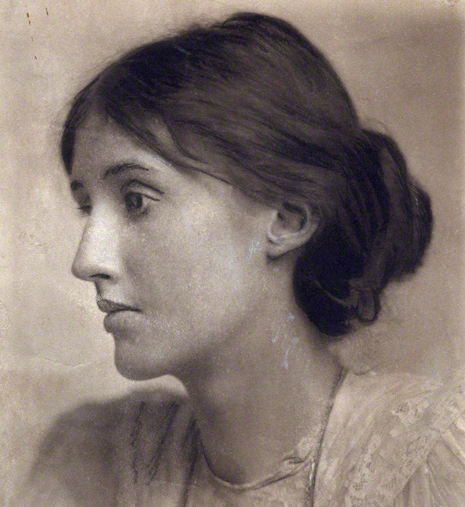
VIRDŽINIJA VULF( 1882-1941)
Poreklom iz Londona
Ona je osnivač feminističke književne kritike
Rodjena je u uglednoj porodici , i udala se za pisca Leonarda Vulfa
Najpoznatiji romani su Gospođa Delovej, Ka svetioniku , Talasi
Roman Gospođa Delovej sastoji se od 2 priče: Gospođa Delovej u ulici Bono i Premijer
Ovo je roman toka svesti , i teme su feminizam, biseksualnost , mentalne bolesti

Slide 8
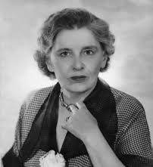
REBEKA VEST ( 1892-1983)
Pravo ime je Sesilija Izabel Ferfild
Rođena je u Londonu
Majka joj je iz Irske, otac iz Škotske
Školovala se za glumicu i tada je uzela pseudonim Rebeka Vest iz dela Henrija Ibzena
Bila je borac za prava i feministkinja
Poznatija dela su Nabujali izvori , Ptice padaju
Poznat je i njen obiman putopis o Jugoslaviji Crno jagnje i sivi soko (1941.)

Slide 9
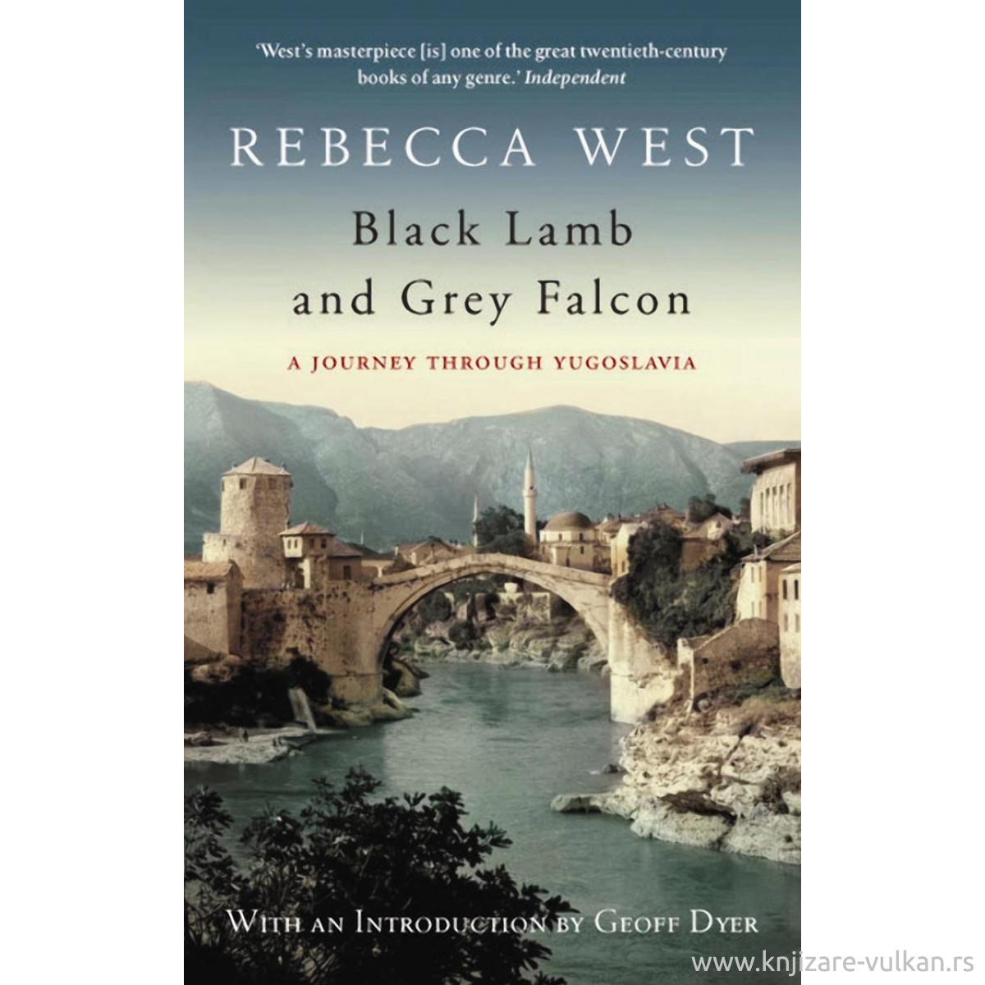

Slide 10
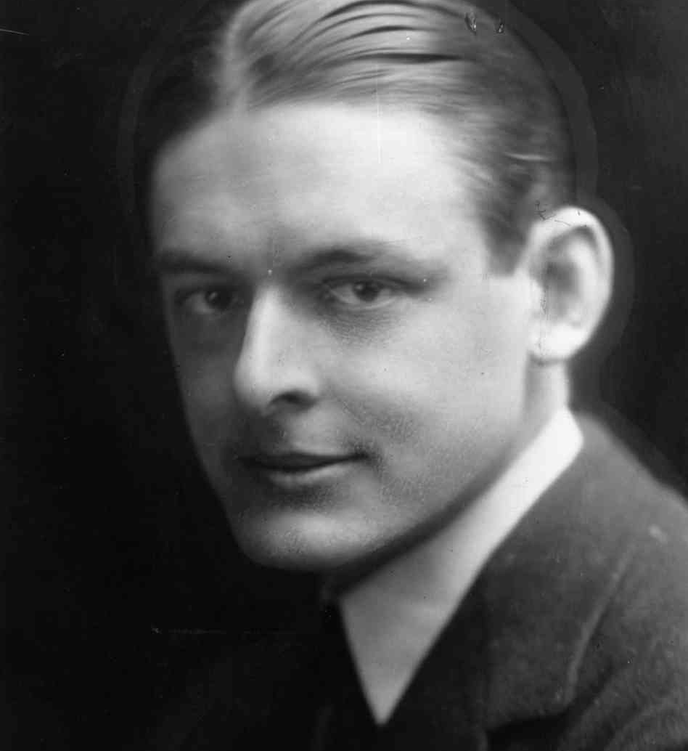
Tomas Sterns Eliot (1888-1965)
Engleski pisac američkog porekla
Bio je pesnik, dramski pisac i esejista
Studirao je na Harvardu, Sorboni i Oksfordu
Imao je 16 doktorata
U njegovim delima oseća se modernistički stav i velika misaona moć
Njegova najpoznatija dela su Pusta Zemlja i Četiri kvarteta
Dobitnik Nobelove nagrade za književnost 1948.godine

Slide 11
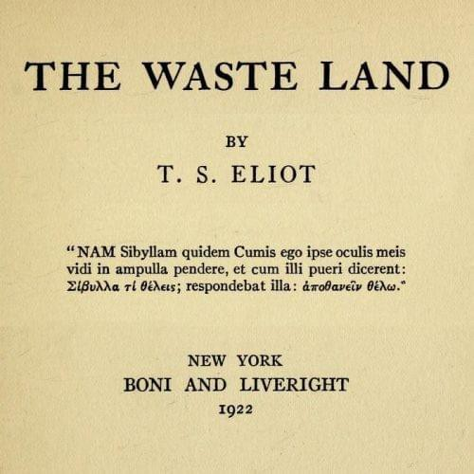

Slide 12
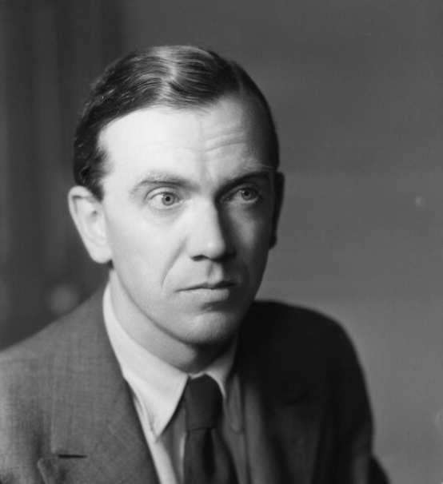
GRAJM GRIN (1904-1991)
Pravo ime Henri Grajm Grin
Bio je engleski romanopisac
Ušao je u uži izbor za Nobelovu nagradu 1966. i 1967. godine
Bio je veliki katolik, što se vidi u njegovim delima
Proučavao je moralne i političke probleme modernog sveta
Najpoznatija dela su Moć i slava , Počasni konzul , drama Slon

Slide 14
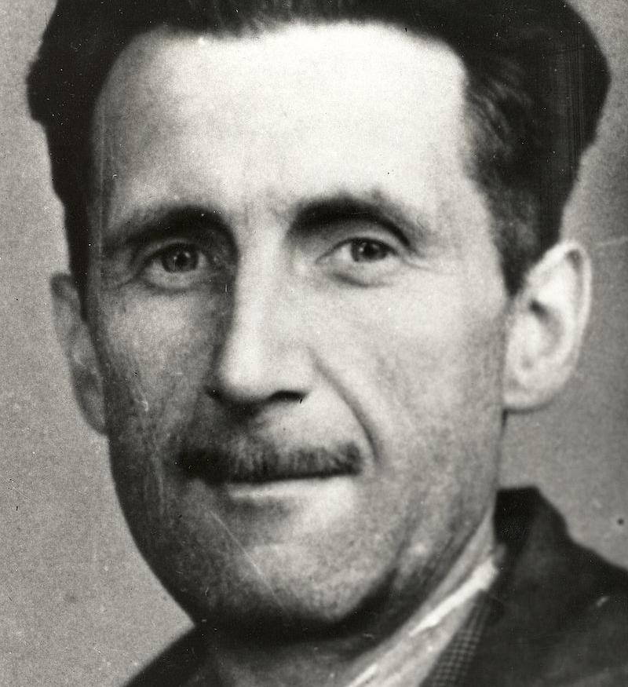
Džordž orvel (1903-1950)
Pravo ime Erik Artur Bler
Majka mu je iz Francuske, otac iz Engleske
Pisao je romane, kritike, političke i književne radove
Njegovi najpoznatiji romani su Životinjska farma i 1984.
U ovim romanima prisutne su političke ideje, alegorijska fantastika i satira
Prikazuju nasilje vlasti nad ljudima

Slide 16
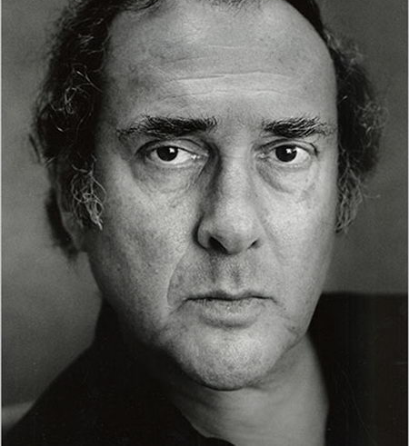
HAROLD PINTER (1930-2008)
Engleski književnik, urednik, pesnik, politički aktivista
Dobitnik Šekspirove nagrade za književnost, Evropske nagrade za književnost, Molijerove nagrade za životno delo
Često je otvoreno pričao o zloupotrebi moći u međunarodnoj politici( uključujući i NATO bombardovanje Jugoslavije)
Teme njegovih dela su opsesivnost, ljubomora, erotske fantazije, pretnja, porodična mržnja
Dobio je Nobelovu nagradu za književnost 2005.godine
Dela : Soba, Povratak , Stara vremena, Rodjendan, Domar

Slide 17
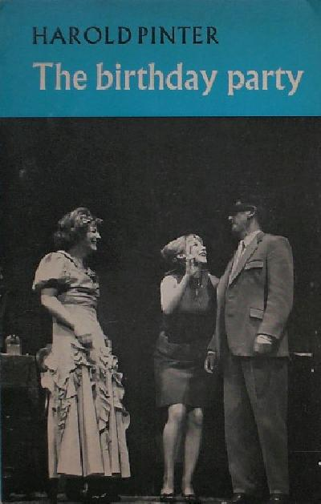

Slide 18
Tanja Stojadinović iv3 Četvrta gimnazija u Beogradu, 2020.

